Slide 1
Vulnerabilidades en redes mediante MiM
Joan David Colina
Luis Fernando Cruces
Jeison David Mejia

Slide 2
Contenido
Contextualización
MiM
Packet Squirrel
Objetivos
Protocolo ARP y caché ARP
Envenenamiento por caché ARP
Detección de ataque MiM
Tráfico MIM
Muestra pcap
Preguntas

Slide 3
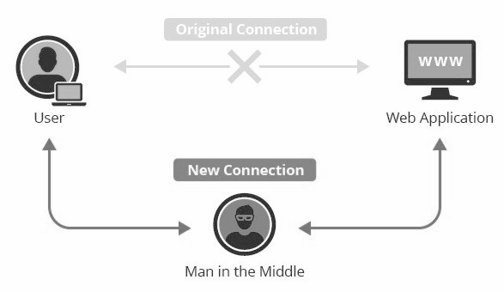
Man in the middle
Man in the middle es una técnica utilizada para poder observar el intercambio de paquetes entre dos host que hacen parte de una red.
Tomado de: https://www.incapsula.com/web-application-security/man-in-the-middle-mitm.html

Slide 4
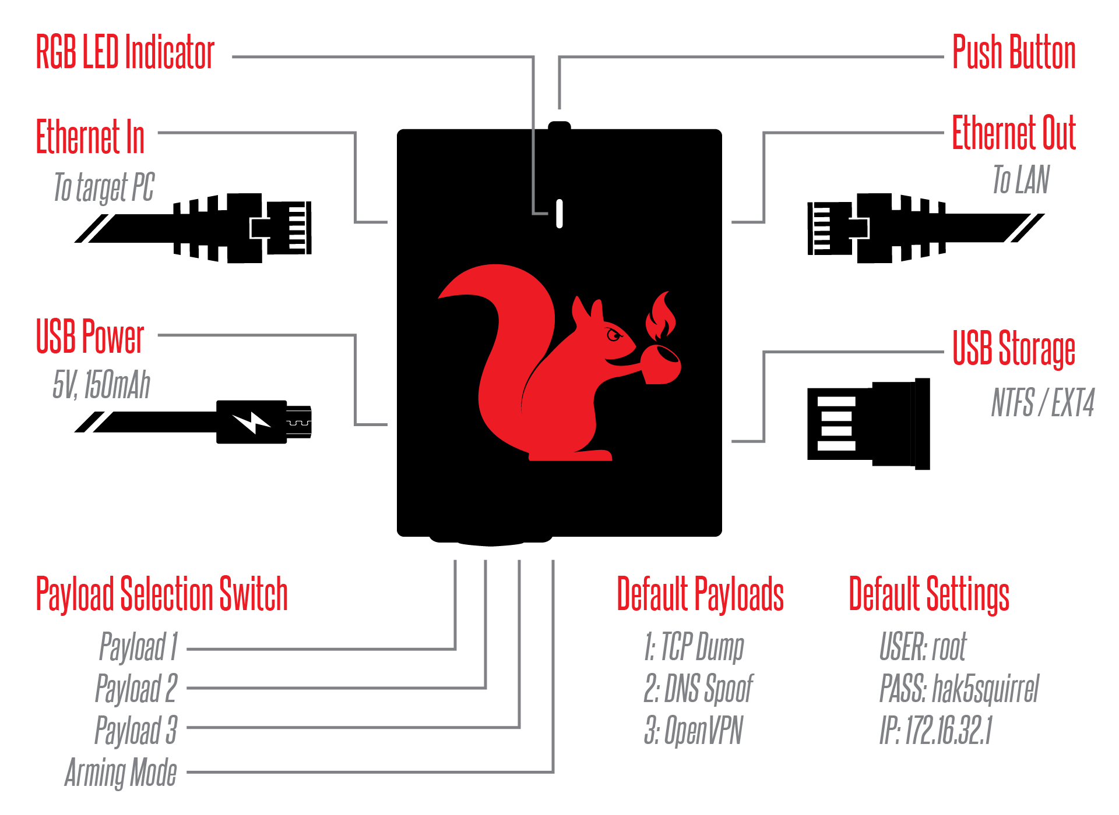
Packet Squirrel
Es una herramienta que tiene como funcionamiento realizar ataques MiM.
Tomado de: https://www.hak5.org/gear/packet-squirrel/docs

Slide 5
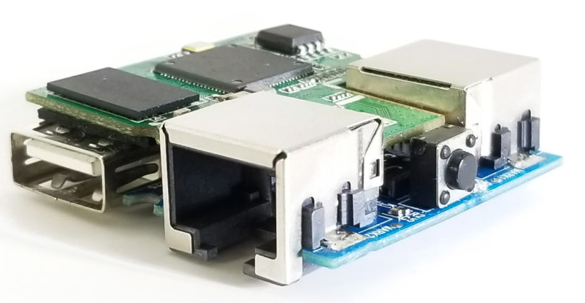
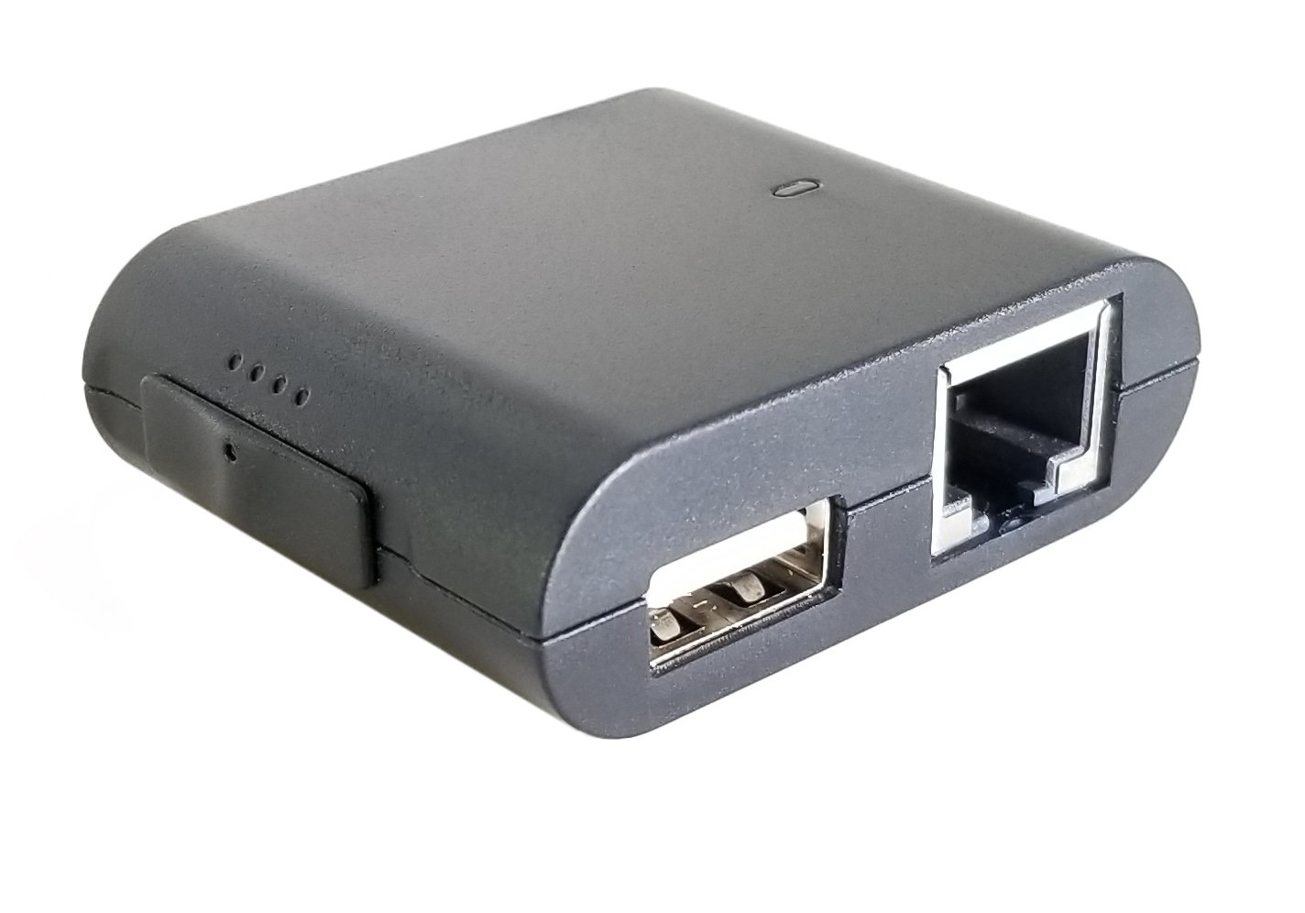

Slide 6
Objetivos alcanzables y no alcanzables
Objetivo 1
Describir una metodología para análisis de ciberataques respecto a Man in the middle (alcanzable)
Objetivo 2
Recolectar muestras de tráfico de red de man-in-the-middle (alcanzable)
Objetivo 3
Analizar las variables del estudio contra una muestra de pcap de man-in-the-middle (alcanzable)
Objetivo 4
Desarrollar un algoritmo de extracción de las variables representativas (no alcanzable)
Objetivo 5
Implementar un sistema para detección de MitM (no alcanzable)
Objetivo 6
Aplicar la packet-squirrel para una captura de información (alcanzable)

Slide 7
Protocolo ARP, cache ARP y protocolo ICMP
ARP es un protocolo de comunicación encargado de encontrar la dirección MAC de una dirección IP
ICMP es un protocolo de soporte encargado de enviar mensajes de error
Caché ARP es un tabla con dos entradas, las cuales corresponden a la dirección IP y su respectiva dirección MAC asociada
Trabelsi, Z., y Shauaib K. (2006). Man in the Middle Intrusion Detection. IEEE GLOBECOM 2006.

Slide 8
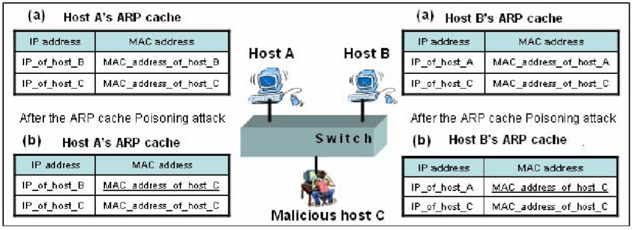
Ataque por envenenamiento de cache ARP
Este ataque funciona insertando una dirección IP falsa la cual debe estar mapeada a una dirección MAC en otro host
Trabelsi, Z., y Shauaib K. (2006). Man in the Middle Intrusion Detection. IEEE GLOBECOM 2006.

Slide 9
Detección de ataques MiM
Objetivo Relacionado
Describir una metodología para análisis de ciberataques respecto a Man in the middle (alcanzable)

Slide 10
Etapa 1: detección de hosts como enrutadores
Objetivo Relacionado
Describir una metodología para análisis de ciberataques respecto a Man in the middle (alcanzable)
Paso 1: enviar trampa de host por medio de paquetes de IPs válidos
Consiste en utilizar el protocolo ICMP para enviar una trampa a todos los hosts de la red.
Paso 2: Detección de hosts que habilitan enrutamiento de paquetes IP
Todo host que reenvíe el paquete trampa será un posible host maligno.
Trabelsi, Z., y Shauaib K. (2006). Man in the Middle Intrusion Detection. IEEE GLOBECOM 2006.

Slide 11
Etapa 2: detección de envenenamiento por ARP
Objetivo Relacionado
Describir una metodología para análisis de ciberataques respecto a Man in the middle (alcanzable)
Se utiliza la misma técnica de MiM para ver el tráfico de red que tienen los posibles hosts malignos. Y por consecuencia, poder observar que dicho host maligno tiene acceso al intercambio de paquetes de otros hosts.
Trabelsi, Z., y Shauaib K. (2006). Man in the Middle Intrusion Detection. IEEE GLOBECOM 2006.

Slide 12
Tráfico MIM: experimento
Objetivo relacionado
Recolectar muestras de tráfico de red de man-in-the-middle (alcanzable)
Necesario:
VirtualBox.
Kali Linux.
Ettercap.
Wireshark.
Conección LAN.
No NAT para máquina virtual.

Slide 13
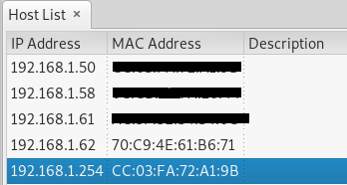
Tráfico MIM: experimento
Objetivo relacionado
Recolectar muestras de tráfico de red de man-in-the-middle (alcanzable)
Paso a paso:
Escaneo de hosts.
Selección de objetivos.
Empezar captura de paquetes.
Iniciar envenenamiento.

Slide 14
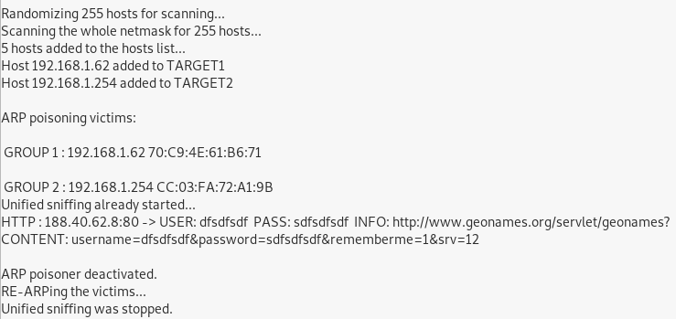
Tráfico MIM: diseño de experimento
Objetivo relacionado
Recolectar muestras de tráfico de red de man-in-the-middle (alcanzable)

Slide 15
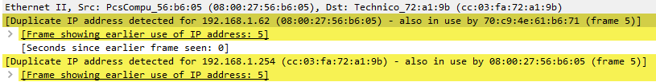
Variables del estudio contra una muestra de pcap de man-in-the-middle
ARP poisoning:

Slide 16

Variables del estudio contra una muestra de pcap de man-in-the-middle
ARP “antidote”:

Slide 17
¡Gracias!
¿Alguna sugerencia?

